Slide 1
2025.9.15

Slide 2
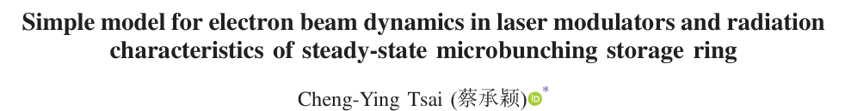

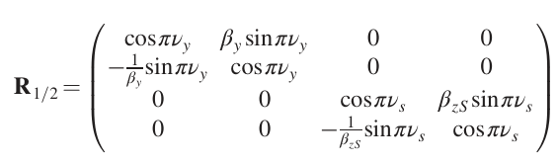
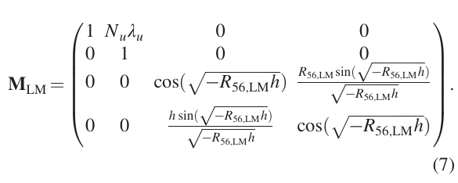
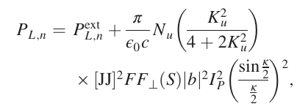
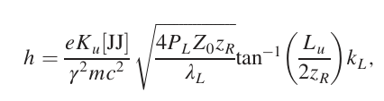
研究了SSMB环的束团参数演化，考虑了激光调制和束流在通过调制波荡器时，由于辐射对于激光调制的影响。
单圈传输矩阵
激光调制
调制激光在光学腔内的变化（考虑了反思损失、增益和束流辐射的影响），这会影响下一圈的调制效果

Slide 3
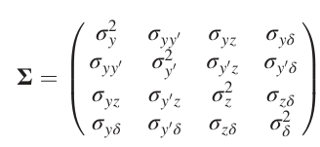
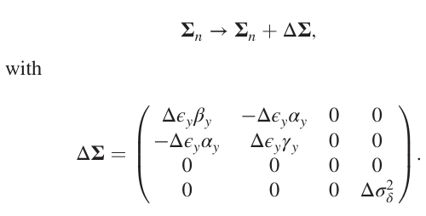
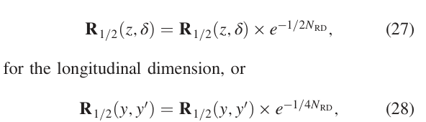

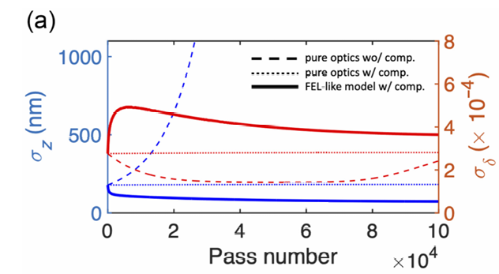
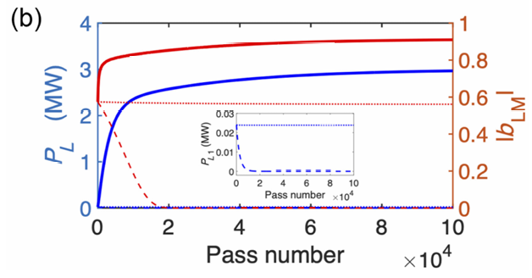
文章中计算的是束流σ矩阵的传输，其中可以加入阻尼和激发
激发：
阻尼效应：

